Slide 1

Introducing C#
Введение в C#

Slide 2
План лекции
Презентация
Основные понятия:
Язык программирования C#
.NET Framework
CLR
BCL
IL
пространства имен и сборки
Составляющие сборки:
Solution
Project
project properties
References
app.config
.cs file
Демо
Создание консольного приложения
Создание десктоп приложения WPF

Slide 3
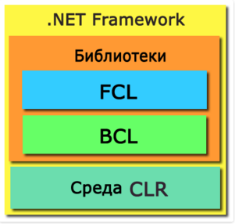
.NET Framework
.NET Framework – это программная платформа, предназначенная для создания, развертывания и запуска приложений на базе операционной системы Windows, а так же операционных систем: Linux, Unix, MacOS.
Основными компонентами платформы являются:
Общеязыковая исполняющая среда — CLR (Common Language Runtime)
Библиотеки платформы .NET — FCL (Framework Class Library)
Библиотека базовых классов — BCL (Base Class Library)

Slide 4
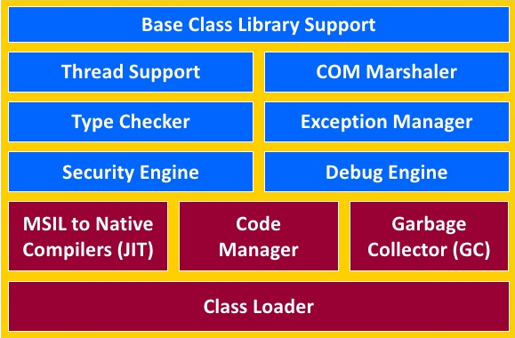
Common Language Runtime (CLR)
Общеязыковая среда исполнения Common Language Runtime (CLR) интерпретирует код на языке MSIL (Microsoft Intermediate Language), а также предоставляет доступ к библиотекам классов .NET Framework.
CLR позиционируется как не "виртуализированная" платформа, тесно связанная с операционной системой Microsoft Windows.

Slide 5
Common Language Runtime (CLR)
CLR предоставляет основные возможности:
Управление памятью
Загрузка сборок
Безопасность
Обработка исключений
Синхронизация
Все перечисленные возможности доступны в любых языках использующих CLR. Среди них:
C++/CLI
C#
Visual Basic
F#
Iron Ruby
Iron Python

Slide 6
Особенности языка C#
C# — строготипизированный объектно-ориентированный язык, предназначенный для разработки разнообразных безопасных и мощных приложений, выполняемых в среде .NET Framework.
C# относится к семье языков с C-подобным синтаксисом, из них его синтаксис наиболее близок к C++ и Java. Язык имеет статическую типизацию.
С помощью языка C# можно создавать:
десктоп приложения Windows
XML-веб-службы
распределенные компоненты
клиент-серверные приложения
приложения баз данных

Slide 7
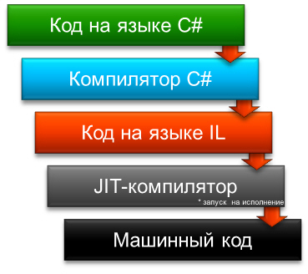
Компиляция (и запуск) приложения .NET
Все приложения .NET поставляются в виде скомпилированного кода MSIL.
Весь процесс компиляции приложения .NET состоит из двух этапов:
преобразования исходного кода программы в код на языке MSIL
преобразование кода MSIL в машинный код
Такой процесс позволяет абстрагироваться от платформы исполнения, а также оптимизировать машинный код под конкретную платформу.
Преобразование кода MSIL в машинный код происходит в момент запуска программы JIT-компилятором, а результат сохраняется в специальном кэше.

Slide 8
Компиляция приложения .NET
Компилятор помимо генерирования IL кода создает метаданные которые представляют собой набор таблиц описывающих используемые типы и их члены.
Метаданные решают следующие задачи:
Устраняют необходимость в заголовочных и библиотечных файлах при компиляции (все сведения содержатся в файле с реализующим их IL кодом)
VS IntelliSense анализирует метаданные и осуществляет подсказки упрощая написание кода
CLR использует метаданные для проверки безопасности типов
Метаданные используются для сериализации и десериализации
Метаданные позволяют сборщику мусора отслеживать жизненный цикл объекта

Slide 9
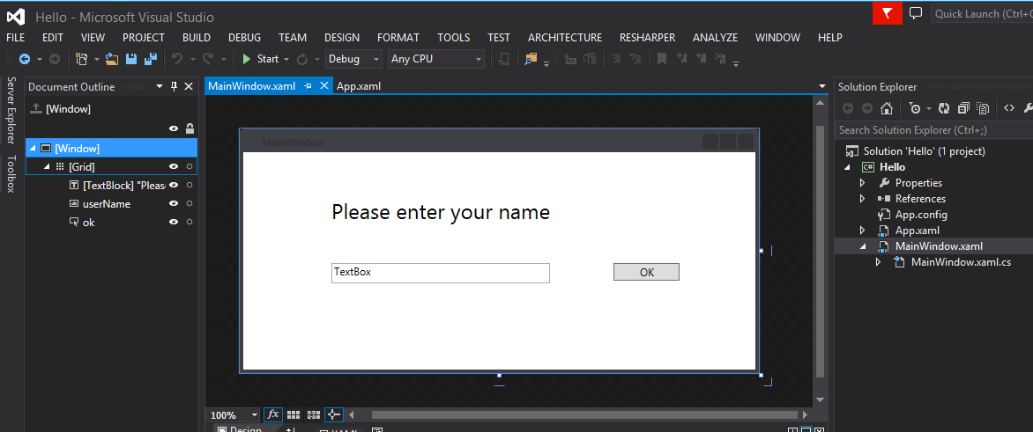
Cреда разработки Microsoft Visual Studio
Solution “Hello” – файл верхнего уровня. Каждое приложение содержит один файл solution (.sln). Каждый solution может содержать один или несколько проектов.
Hello – файл С# проекта (.csproj). Каждый проект включает в себя один или более файлов с исходным кодом.
Properties – папка свойств проекта. Содержит специальные атрибуты – например файл Assembly.info в котором возжножно указать имя автора программы, дату и т.п.

Slide 10
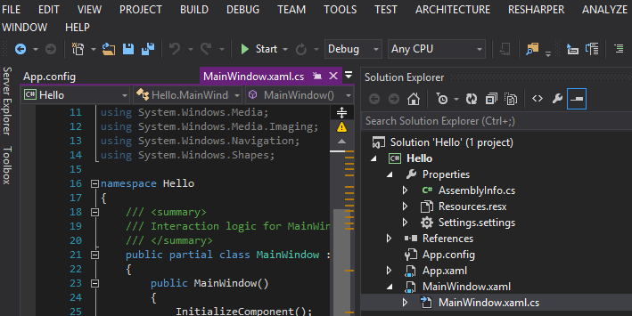
Cреда разработки Microsoft Visual Studio
References – папка которая содержит ссылки на библиотеки скомпилированного кода которые вы можете использовать. Когда ваш код будет скомпилирован он будет преобразован в библиотеку и получит уникальное имя. В .NET Framework такие библиотеки называются сборками (assemblies).
App.config - файл конфигурации приложения. Не является обязательным, и может не всегда присутствовать. В нем возможно задать настройки, которые ваше приложение может использовать во время выполнения.
MainWindow.xaml.cs – файл исходного кода C#.

Slide 11
Пространства имен и сборки
Пространство имен (namespace) - определяет область объявлений, в которой допускается хранить одно множество имен отдельно от другого.
По существу, имена, объявленные в одном пространстве имен, не будут вступать в конфликт с аналогичными именами, объявленными в другой области. Так, в библиотеке классов для среды .NET Framework, которая одновременно является библиотекой классов C#, используется пространство имен System.
Cборка представляет собой поддерживающий версии самоописываемый двоичный файл, обслуживаемый CLR (Common Language Runtime — общеязыковая исполняющая среда).
имеют файловые расширения (*.ехе или *.dll)
определяют границы типов
являются единицами, поддерживающими конфигурирование версий
являются самоописываемыми

Slide 12
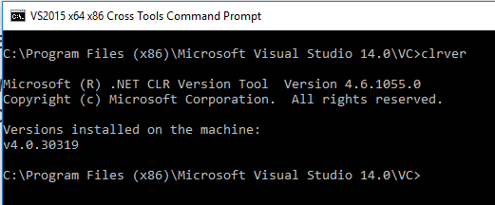
Пространства имен и сборки
Каждая сборка представляет собой исполняемое приложение.
На компьютере исполняющем приложение должна быть установлена платформа .NET Framework
Для проверки версии CLR среды можно воспользоваться утилитой clrver.exe.

Slide 13
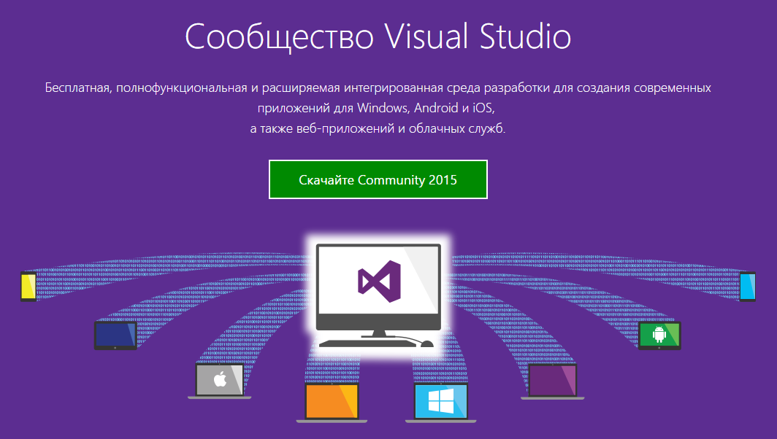
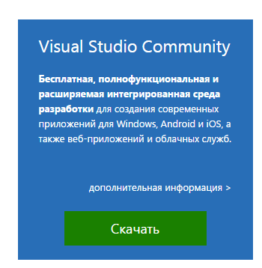
Cреда разработки Microsoft Visual Studio
Softheme

Slide 14
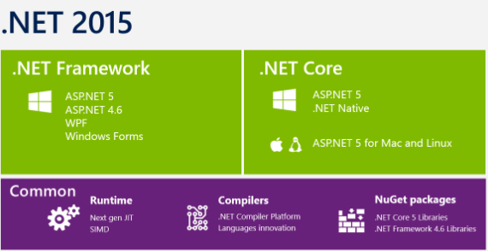
.NET Core
.NET Core – это модульная реализация, которая может использоваться широким набором вертикалей, начиная с дата-центров и заканчивая сенсорными устройствами, доступная с открытым исходным кодом, и поддерживаемая Microsoft на Windows, Linux и Mac OSX.
.NET Framework по-прежнему ключевая платформа для создания насыщенных десктопных приложений, и .NET Core это не изменяет.
Платформа .NET Core – это новый .NET-стек, оптимизированный для разработки с открытым исходным кодом и гибкой доставки через NuGet.

